Slide 1
Безопасность в интернете
Современные средства коммуникации стали неотъемлемой частью повседневной жизни людей и охватывают практически все сферы человеческой деятельности. Число пользователей интернета неуклонно растет с каждым днём, а самыми активными среди них являются молодые люди, подростки и дети.

Slide 2
Дети практически одновременно учатся ходить и пользоваться интернетом одновременно

Slide 4
Памятка для родителей
Информационная безопасность детей
Определение термина «информационная безопасность детей» содержится в Законе № 436 – ФЗ, регулирующим отношения, связанные с защитой детей от информации, причиняющей вред их здоровью и (или) развитию. Согласно данному закону «информационная безопасность детей» - это состояние защищенности, при котором отсутствует риск, связанный с причинением информацией вреда их здоровью и (или) физическому, психическому, духовному, нравственному развитию.
Согласно Закону № 436 – ФЗ информацией, причиняющей вред здоровью и (или) развитию детей, является:
информация, запрещенная для распространения среди детей;
информация, распространение которой ограничено среди детей определенных возрастных категорий.
К информации запрещенной для распространения среди детей, относится:
1) информация, побуждающая детей к совершению действий, представляющих угрозу их жизни и (или) здоровью, в т.ч. причинению вреда своему здоровью, самоубийству;
2) способность вызвать у детей желание употребить наркотические средства, психотропные и (или) одурманивающие вещества, табачные изделия, алкогольную и спиртосодержащую продукцию, пиво и напитки, изготавливаемые на его основе; принять участие в азартных играх, заниматься проституцией, бродяжничеством или попрошайничеством;
3) обосновывающая или оправдывающая допустимость насилия и (или) жестокости либо побуждающая осуществлять насильственные действия по отношению к людям и животным;
4) отрицающая семейные ценности и формирующая неуважение к родителям и (или) другим членам семьи;
5) оправдывающая противоправное поведение;
6) содержащая нецензурную брань;
7)содержащая информацию порнографического характера.
К информации, распространение которой ограничено среди детей определенного возраста, относится:
1) информация, представляемая в виде изображения или описания жестокости, физического и (или) психического насилия, преступления или иного антиобщественного действия;

Slide 15
Если нужно поставить запрет не только на пользование самим компьютером, но и интернетом, то придется скачать дополнительные расширения на официальном сайте Microsoft, позволяющие увеличить возможности управления. Это бесплатно.
Если по какой-то причине вам не понравится этот метод, то можно будет установить другую дополнительную программу. Однако, в любом случае, для начала придется научиться создавать дополнительные аккаунты пользователей.

Slide 17
Создание новой учетной записи Заходите в панель управления, чтобы создать новую учетную запись. Она нужна, чтобы контролировать только детей и не иметь проблем при использовании ноутбука самому

Slide 18
Теперь открываем вкладку «Родительский контроль».

Slide 19
И создаем новую учетную запись.
Для этой учётки не обязательно использовать пароль. Он нужен только вам (администратору), чтобы подростки не могли проникнуть в систему и перенастроить условия на более комфортные.
Ставить галочку или нет – решать вам, ну и, наверное, чаду. После того как введете имя кликните по «Создать».
.

Slide 20
Ограничение по времени Для того, чтобы применить дополнительные настройки нужно перейти к учетной записи, созданной для отпрыска. Нажмите на нее.

Slide 21
Вам не дадут перейти к следующему шагу, если пароль на аккаунт администратора не установлен.
.

Slide 22
Ну вот и все. Вы там где нужно. Включите родительский контроль в верхней части открывшегося окна

Slide 23
Без дополнительных программ можно ограничить ребенка по времени, в играх и используемых приложениях. Давайте щелкнем по первому параметру.

Slide 24
Будьте внимательны, синим вы помечаете время, в которое он не может находиться за компьютером. После завершения останется только нажать «ОК» и готово.

Slide 25
Запрет на игры Все игры, которые устанавливаются на операционную систему имеют возрастные ограничения. Вы можете поставить защиту на подобный контент для ребенка. Пройдите по второй ссылке

Slide 26
Теперь пройдите по «Категории игр».

Slide 27
Обратите внимание, вы помечаете игры, в которые вашему малышу играть можно.

Slide 28
Приложения и программы Вы также можете заблокировать ребенку доступ к определенным программам. Переходите к последней вкладке.

Slide 29
Подождите пока не отобразятся все файлы с расширением exe.

Slide 30
Ну и теперь осталось только пометить разрешенные. Все остальные программы просто не откроются.

Slide 31
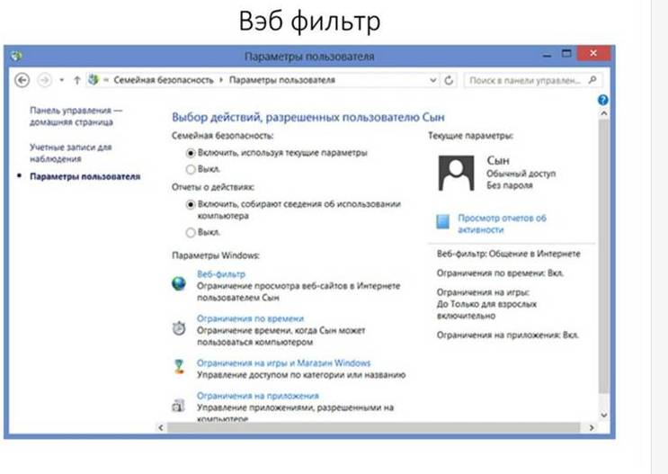

Slide 32
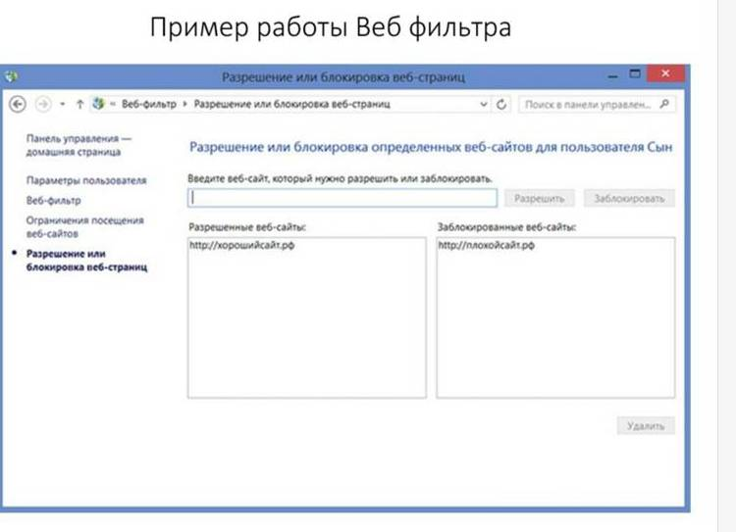

Slide 33
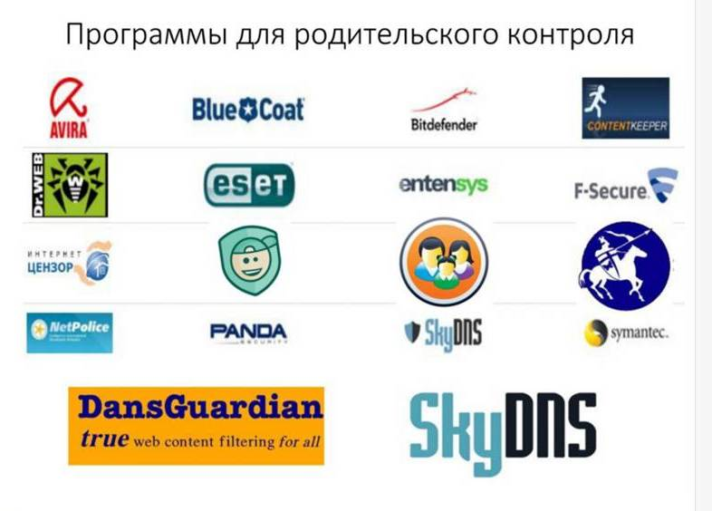

Slide 34
Как заблокировать сайты от детей в интернете
https://pc-consultant.ru/bezopasnost/kak-zablokirovat-sajty-ot-detej-v-internete/

Slide 37
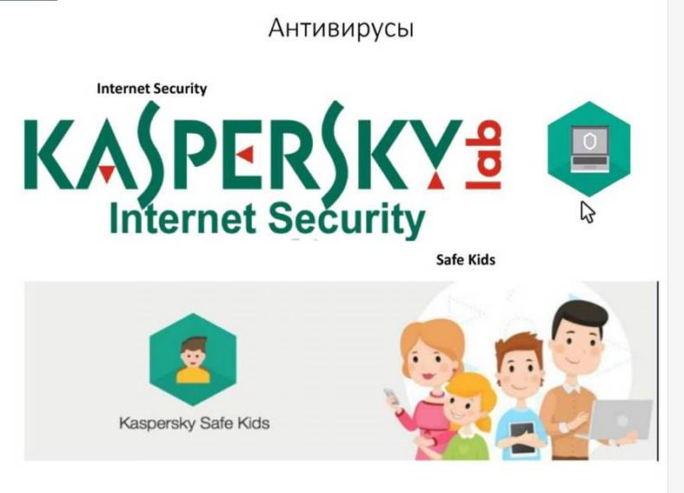

Slide 38
